Slide 1
车辆出行一体化智能服务管理平台
吴庆顺 - 201912172014282
郭梦利 - 201912172014278
李璐璐 - 201912172014280
聂茜茜 - 201912172014281
袁 玥 - 201912172014283
姚恩广 - 201912172014291
李宜飞 - 201912172014293

Slide 2
目 录
项目背景
项目介绍
可行性分析
需求分析

Slide 3
1
项目背景

Slide 4
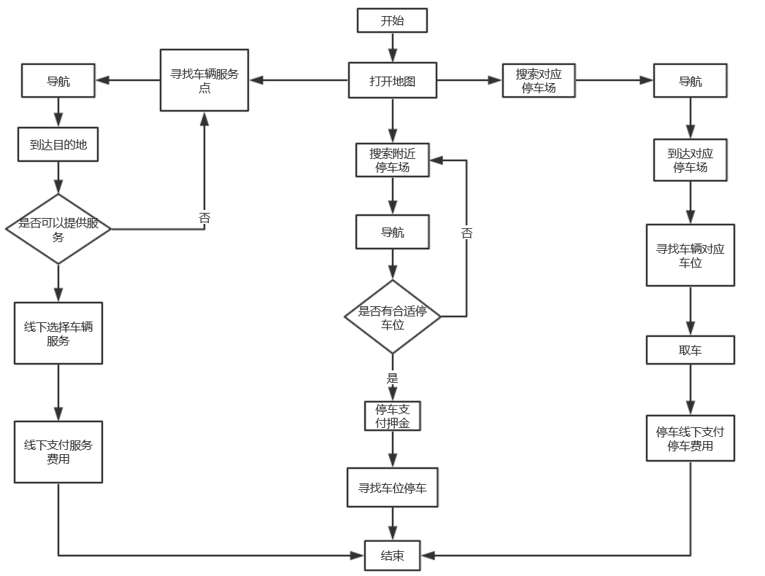
项目背景
现有的车辆服务预约流程如下图所示，必须要经过以下繁琐的流程，并且需要在多个不同体系的软件中操作:
现有平台进行车辆服务预约流程图

Slide 5
项目背景
现有的平台存在的问题
1
过程繁复
2
时间花费大
由上述的流程图可知，整个流程的步骤繁复，达不成目的的可能性很大。
对于车主而言，无法在需要停车服务时及时得知对应停车场的车位详情、无法在需要车辆保养服务时得知所选择的车辆服务提供点当前的忙碌状况以及可以提供服务的种类，只有前往对应地点才能知道从而浪费大量时间。
3
造成人力物力浪费
4
用户体验性差
对于车辆服务提供点而言也无法预知未来不久可能出现的服务高峰从而作出应对，由此带来不必要的营业额损失，对于停车场而言，无法进行线上的运维管理以及支付，也为停车场的管理运营造成人力物力的浪费。
现有的服务系统分布在多个软件中，用户需要在不同软件中进行操作，对手机造成负担，并且不同软件的设计风格不同，也会对用户造成困扰

Slide 6
2
项目介绍

Slide 7
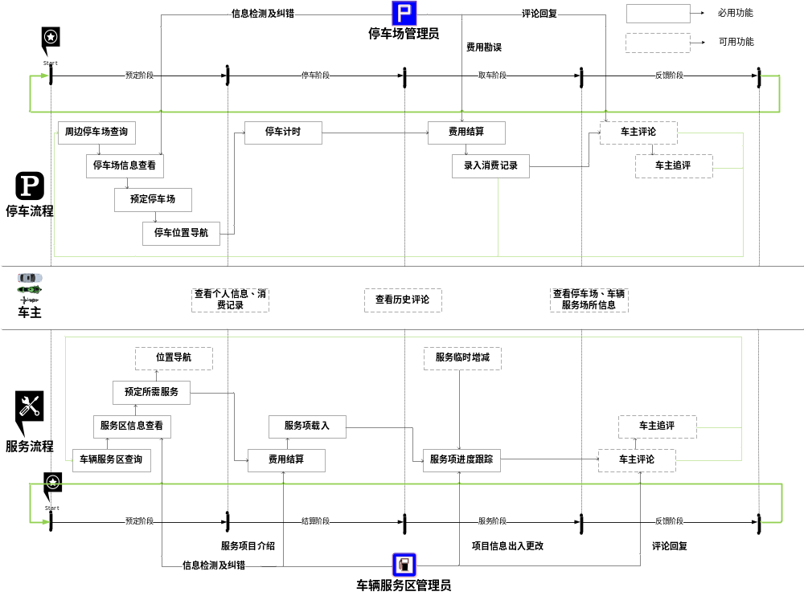
项目介绍
项目目标
车辆出行一体化智能服务管理平台目标功能及基本流程图
如右图所示:

Slide 8

项目介绍
团队成员和分工：
组长：吴庆顺
负责整个项目的计划、实施和控制
01
组员1、2、3：郭梦利、李璐璐、袁玥
负责平台前端的开发及测试，负责项目内的视觉设计，包括但不限于项目风格定位、界面、图标、交互等设计
02
03
组员4：李宜飞
软件体系结构设计，软件具体功能实现，软件测试反馈
组员5、6：聂茜茜、姚恩广
负责平台服务器端的开发及测试
04

Slide 9
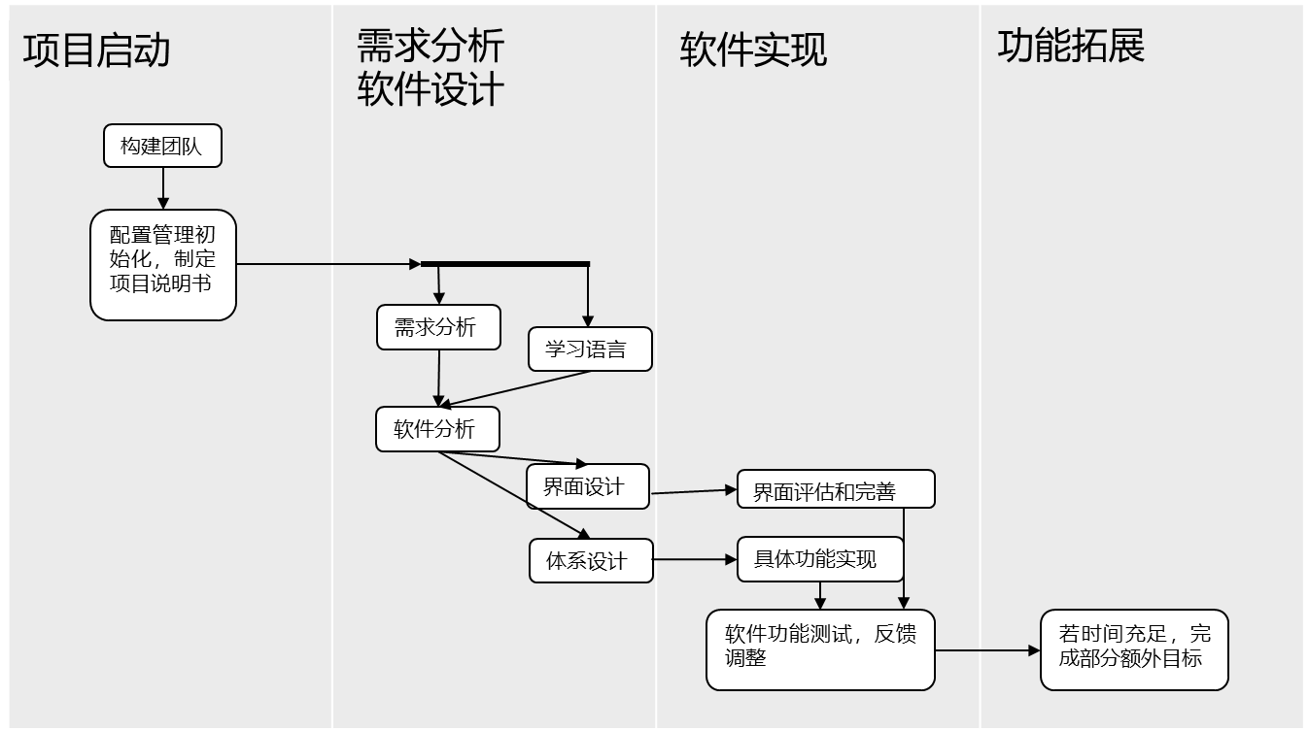
项目介绍
第1周
第2-3周
第4-7周
第8周
项目的初步时间安排

Slide 10
项目介绍
对于车主而言，原有的预约车辆服务费时费力；对于车辆服务提供点而言也无法预知未来不久可能出现的服务高峰从而作出应对。
实现车辆服务的网络在线预约管理对这双方的意义都是重大的，不仅快捷便利，减轻了双方负担，实现高效管理。
解决原有
问题
重要性
项目意义
随着现代社会自动化程度的不断提高，效率低下的现有管理系统将逐渐不适用，要实现高效管理，朝这方面进行研究开发是必要的。
实现并推广这个管理系统，能够节省广大车主预约车辆服务的时间也能让车辆服务点和停车场的收益最大化。
必要性
现实意义

Slide 11

项目介绍
项目成本
初步：
本地数据库+软件
预计成本：
仅包含软件开发相关成本，可视为0.
推广：
服务器+软件推广
预计成本：
Bomb云服务器
软件宣传推广

Slide 12
3
可行性分析

Slide 13

可行性分析
可行性研究的前提
基本要求：
  功能要求：主要包含数据的导入/导出，目标地址导航，周边停车场/服务点POI检索等功能
  性能要求：可以为普通车主用户提供方便快捷的停车场车位预约/车辆服务预约功能等服务
  数据输入要求：数据输入为个人修改的信息类，输入的新密码，选择的目标地址(停车场/服务点)，选择的车位，选择的车辆服务信息，点击的预约记录等。
  数据输出要求：数据输出为查询的结果以及各类服务、停车场详细信息、服务提供点服务信息等。
  安全保密要求：系统对不同权限的用户提供不同的功能模块，对历史数据的更改和新数据的添加只有一定权限的用户才能进行操作，一般的用户只能进行查询操作。

Slide 14
可行性分析
可行性研究的前提
基本目标：减少人力与设备费用；提高工作效率；使用流畅且迅速并且有能力应对大流量的突发数据的处理；改进信息管理服务；自动决策功能的改进
条件、假定和限制：
    拟开发系统运行寿命的最小值：拟开发系统的运行寿命最小值预期为4 年，到达一定时间节点后会进行大面积更新与修改。
    进行平台方案选择比较的时间：平台方案选择比较的时间为一个月。
    项目经费来源与限制：由于为实验项目，并且该项目为中等项目，项目开支较小，所以经费来源为自费。
    政策和法规方面的限制：由于并未涉及国家机密数据或者是企业的机密机构，所以受到国家政策和法规的支持，此处没有限制。

Slide 15
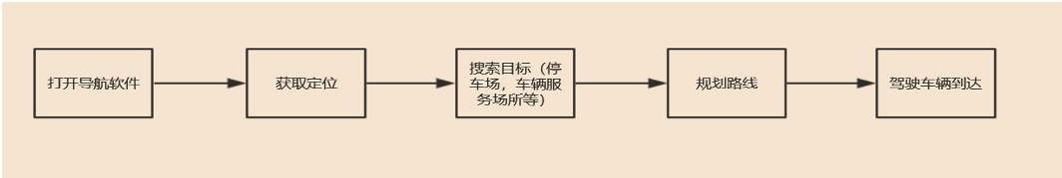
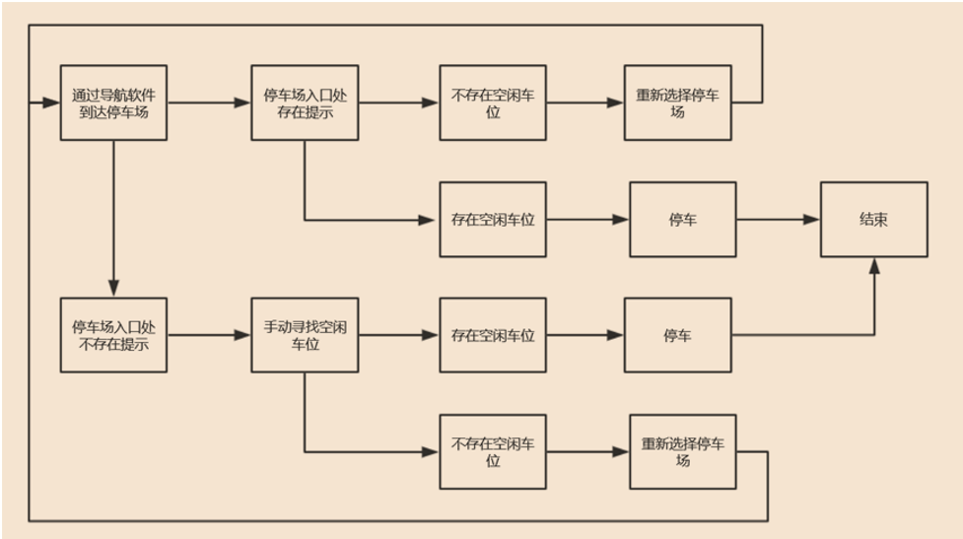
可行性分析
对现有平台的分析
定位导航功能
停车场查询预约功能
车辆服务点查询预约功能

Slide 16
可行性分析
对现有平台的分析
现有的平台的这三种功能互相隔离，没有整合成一个统一的平台，同时，停车场车位查询和车辆服务查询主要还是依靠人力现场查询，效率较低。
定位导航：主要来源于导航软件的服务器开支
停车位、车辆服务预约：来源于车主联系服务点的通讯成本和往返服务点的时间成本，交通成本。
用户需要花费大量的时间成本和交通成本。同时，目前的平台缺少一个能将这三方面的功能结合起来的平台。
工作负荷
费用支出
局限性

Slide 17
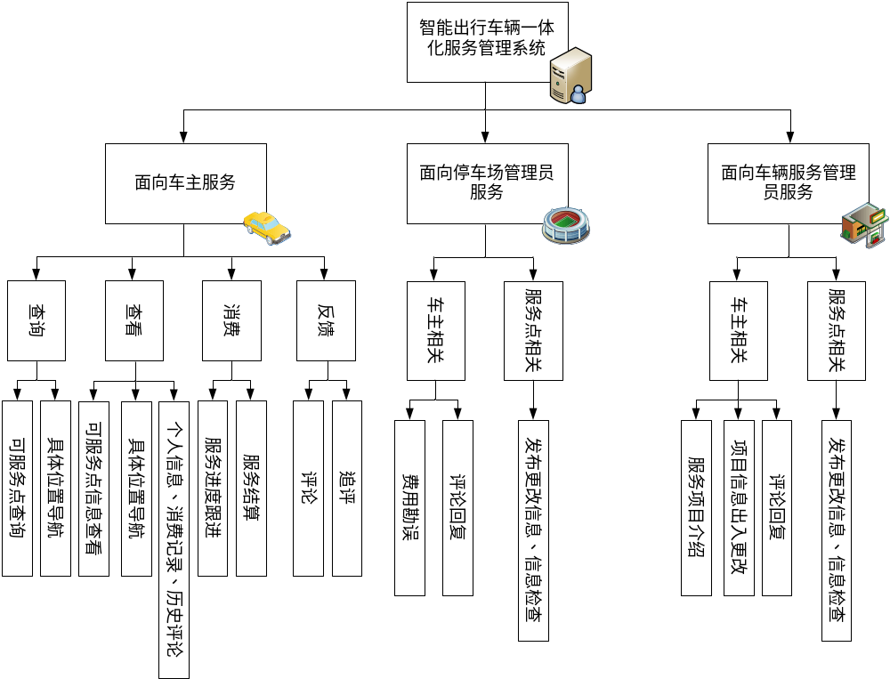
可行性分析
对拟开发平台的分析
拟开发平台的体系结构：
面向的用户主要分为三类：车主、停车场管理员、车辆服务管理员；
给出各类用户的各类主要的功能及服务；
由于本平台相当于第三方，主要是为了达成business，consumer之间的交互便利，所以本图也初步展示了车主与管理员之间的信息交流。

Slide 18
可行性分析
对拟开发平台的分析
拟开发平台的工作模型：
主要的流程有两类：
一类是单纯的停车服务；
另一类则是专门的车辆服务

Slide 19
可行性分析
对拟开发平台的分析
拟开发平台的优越性
1
2
3
车主信息得知成本，即时间支出大大降低。拟开发系统则大大减少了车主的时间成本，对于已满的停车场或暂停服务的车辆服务中心，只需要查看手机上信息即可确认，不用到达现场。
便于管理员管理，降低人力成本。拟开发系统则可以让车主先自主查看相关的基本信息，且部分功能由平台自动执行，方便有效且不易出错，具有时效性。
管理更有效，加强了交流互动。拟开发系统则提供了在线咨询、评论、电话等多样的联系方式，更为有效且高效。

Slide 20

可行性分析
对拟开发系统的可行性评价
技术可行性评价：
  在当前技术允许的条件下，平台主要实现的功能，对用户数据的导入与导出，查询更新和维护管理，以及与现有功能的综合等在项目预计的完成周期内基本可以实现
经济可行性评价：
  该平台属于课程实验项目，规模中等，所需开发费用较少，可以由项目成员自行承担。市场应用的前景可观，能够得到具体应用实现一定的经济效益。
社会因素的可行性评价：
  拟开发系统不侵犯任何国家、集体或者个人的利益，不涉及国家机密机构或企业机密数据，不侵犯任何个人隐私以及发明著作的专利，受到国家法律法规的支持和保护。

Slide 21
4
需求分析

Slide 22
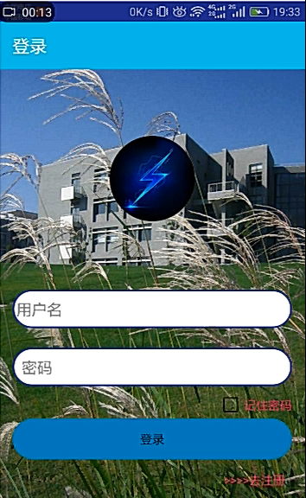
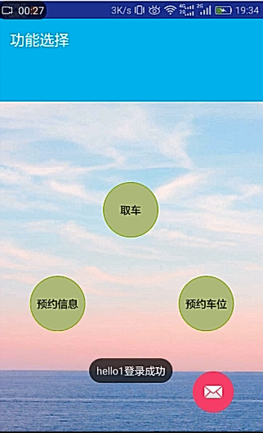
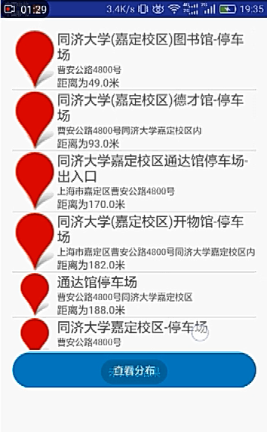
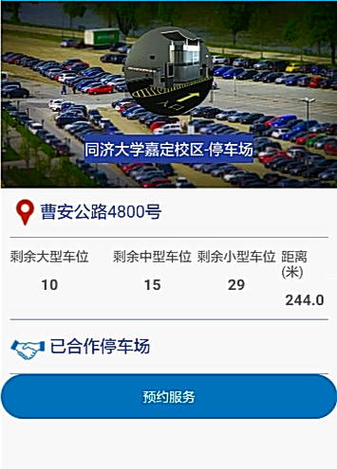
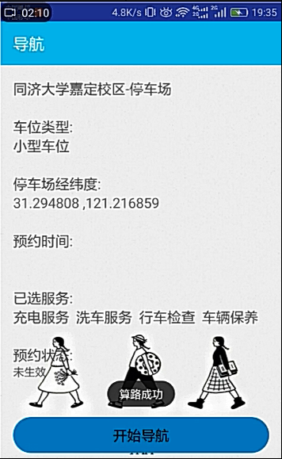
需求分析
非功能需求-对外接口需求-用户界面

Slide 23
需求分析
非功能需求-对外接口需求
硬件接口：
  软件支持绝大多数基于Android平台或是Windows平台的硬件设备。
软件接口：
  数据库：采用MySQL 数据库管理本平台的用户数据，服务器必须安装并配置 MYSQL 数据库作为必要软件。
  服务器：采用 tomcat作为web服务器，服务器必须安装并配置 tomcat 作为必要软件。
  操作系统：开发系统为 Windows 10。
  工具：主要使用Android Studio开发。
通信接口：
  客户端与服务器之间使用基于Java的RMI方式进行通信。
  采用 TCP/IP网络通信握手协议

Slide 24
需求分析
非功能需求-性能需求
1
软件响应时间需求
2
软件访问需求
对于用户的任何操作，平台在5秒内给出成功或失败的返回信息。
网络未响应时，平台在连接断开的5秒内重新连接，3次失败后给出网络连接失败的提示。
考虑到实际应用的范围，系统支持同时最多2000人访问。
3
软件存储需求
4
软件数据需求
软件服务器支持存储高新区5个月内所有查询记录存储。
云端服务器支持暂存2个月内浏览记录和使用记录
数据定义：平台需要存储的数据实体参见功能需求部分。平台需要存储3个月内所有的查询和使用记录。
默认数据：默认存储高新区所有已登记的服务点和停车场。默认两次查询时间需间隔超过1秒钟。

Slide 25
需求分析
非功能需求-质量属性
客户端与服务器进行通信时，若网络出现故障，软件不能出现故障。
客户端应该检测到故障，并尝试重新连接到服务器3次，每次15秒。
平台只允许经过验证和授权的用户登录使用。
平台按照身份认证结果给与登录用户访问管理权限：车主用户和停车场管理人员和车辆服务点管理人员权限参见功能需求。
可靠性
安全性
质量属性
车主更新了个人信息时，平台要在5秒内给出反馈信息。
管理员发布了新的停车场场所和车辆服务点信息时，平台要在5秒内给出反馈信息。
有新的用户认证请求时，平台要在3分钟内完成身份认定。
操作完成的时候有提示信息：例如进行删除操作的时候会提示是否进行删除。
支持没有较多智能手机使用经验的用户能够快速掌握本APP的使用方式。
支持没有较多智能手机使用经验的用户能够快速掌握本APP的使用方式。
可维护性
易用性

Slide 26
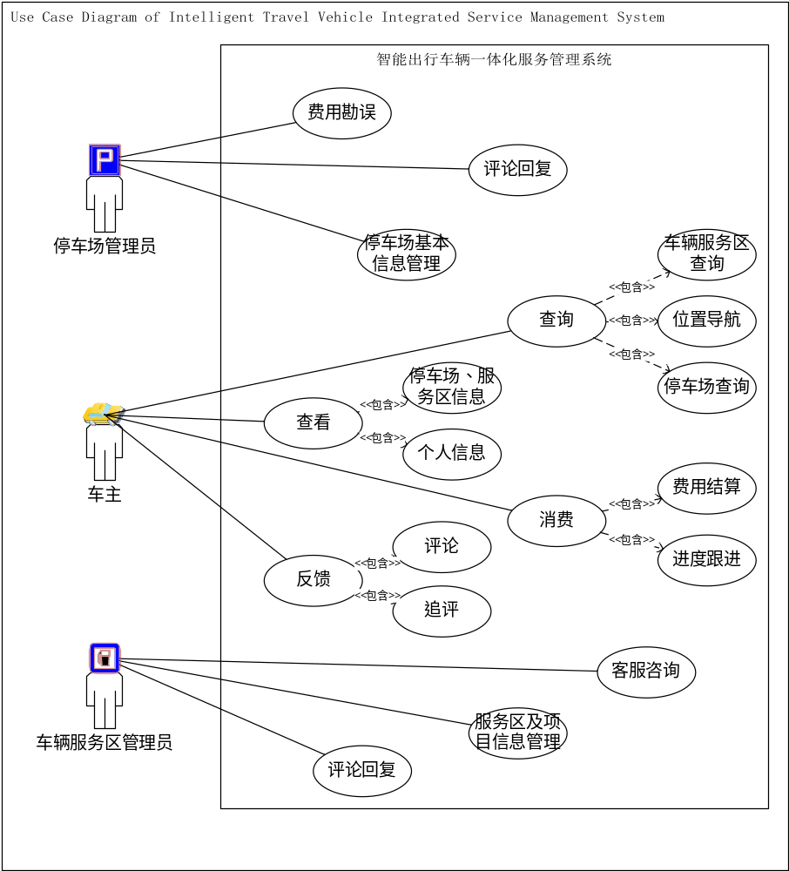
需求分析
功能需求-平台用例图
平台用例列表
参与者 | 用 例
车主 | 1. 查看停车场、车辆服务点信息 2. 查看个人信息 3. 查询停车场服务信息 4. 进行位置导航 5. 查询车辆服务信息 6. 费用结算 7. 进度跟进 8. 对服务进行评价 9. 对服务进行追评
停车场管理员 | 1. 费用勘误 2. 评论回复 3. 对停车场基本信息管理
车辆服务点管理员 | 1. 客服咨询 2. 评论回复 3. 对服务区基本信息管理

Slide 27
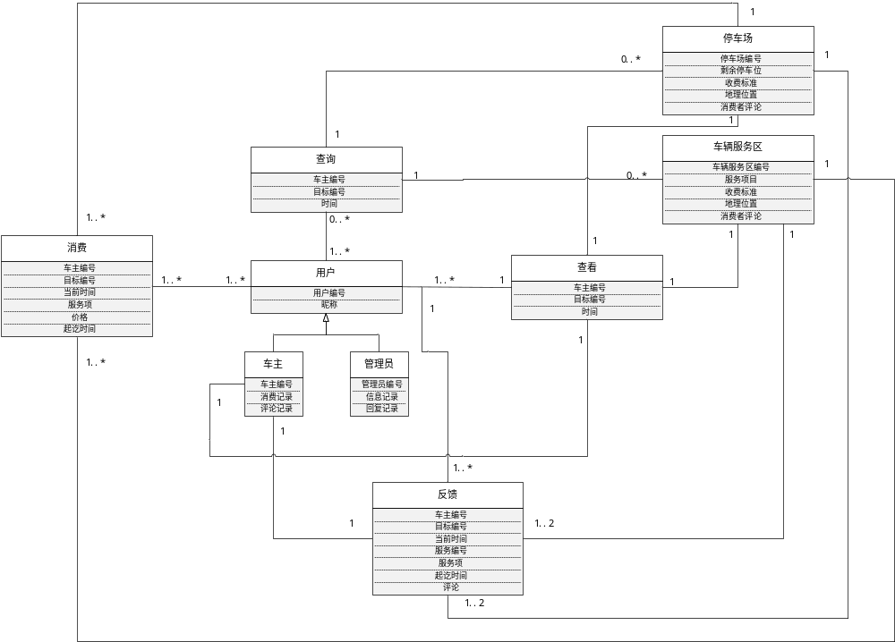
需求分析
功能需求-
车主综合-总概念类图

Slide 28
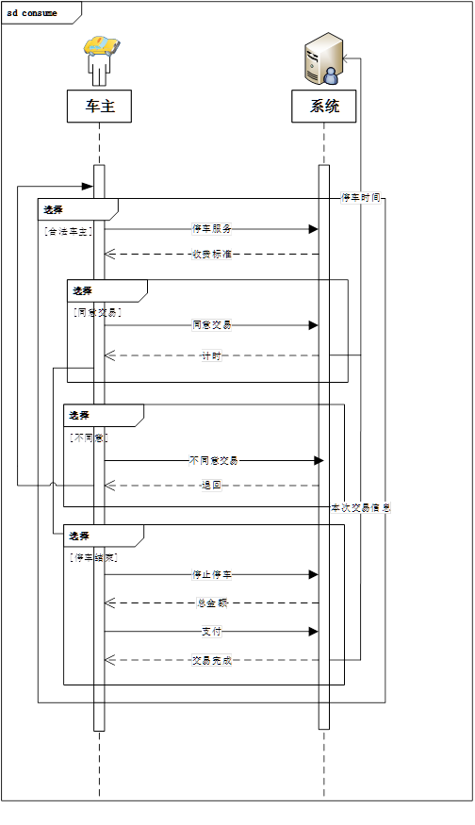
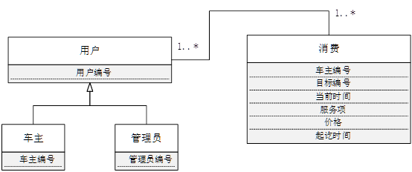
需求分析
功能需求- “停车消费”功能-顺序图
“停车消费”功能-概念类图

Slide 29
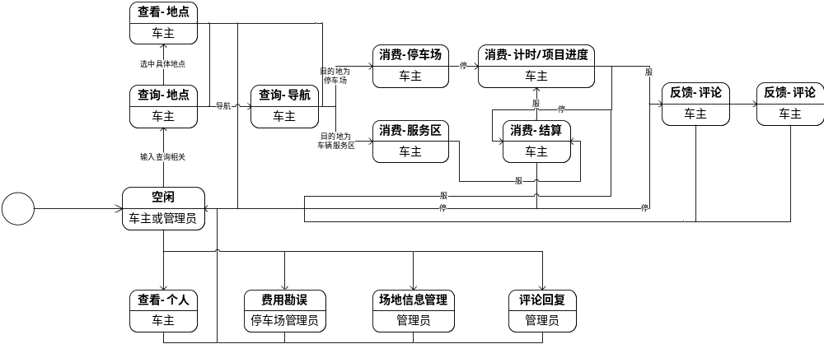
需求分析
功能需求-状态转移图

Slide 30
谢谢！

